Slide 1
VÄLKOMMEN PÅ FÖRÄLDRARMÖTE FÖR P-17 och F-17
Lekeryd-Svarttorps SK
Datum: 2024-04-27

Slide 2
LSSK ungdomsfotboll sätter ungdomarna i centrum
Varför vill vi att våra barn ska vara aktiva i en förening.
Ha roligt tillsammans
Bygga upp en stark fysik
Socialt sammanhang
Stöd och uppmuntran i motgång
Delad glädje när det går bra för dig, dina kamrater eller laget.
Laganda
Ledarskap
Lära sig att jobba i grupp
Positivt föräldraengagemang i ens barns idrott är avgörande.
Att du visar ditt intresse
Hjälpa dem att planera inför träningar och matcher
(Kläder, mellanmål, toalettbesök, etc.)
Lär känna ditt barns kompisar
Dela upplevelser tillsammans med ditt barn.
Vi får vara närvarande i deras liv. Det kommer snart en tid när de inte vill ha oss lika nära.

Slide 3
Belastningsregister
Samtliga ledare, med kontakt till spelare under 18 år, ska visa upp ett utdrag ur belastningsregistret vartannat år.

Slide 4
Medlemsskap
Inför varje säsong så måste alla aktiva betala medlemsavgift samt träningsavgift. Avgifterna faktureras separat via Laget.se.
Beroende på ålder och hur många inom familjen som är aktiva så varierar kostnaderna.
Medlemskap: Familj 400 kr | Aktiv 200 kr
Träningsavgift ålder 6-9 år, 300 kr.
Tack till er som stödjer LSSK:s verksamhet!

Slide 5
Laget P-17 och F-17
TRÄNARE säsongen 2024
Linnea Rotzen
Maria Brandt
Ulf Ekfeldt
Malin Sandgren (admin)

Slide 6
Roller inom lagen
För att ha en så väl fungerande verksamhet som möjligt så strävar vi efter nedanstående roller inom varje lag.
Vår målsättning är att alla lag ska ha 3-4 tränare/ledare. LSSK uppmuntrar föräldrar till att vara tränare och ledare för våra ungdomslag.
Minst 3 st tränare (Planering & genomförande av träning & match)
Minst 1 st Admin (administration, laget.se samt övrig koordinering)
P -17 behöver fler föräldrar som kan tänka sig att hjälpa till!!

Slide 7
Administratör
Någon som hjälper tränarna med administrativa insatser.
Bokar matcher/cuper
Laget.se (kalla till träningar etc)
Lotter
Lagkassa
Aktiviteter

Slide 8
Lagsidor (laget.se)
LSSK använder laget.se som föreningssida och där har också varje lag sin egen lagsida. Här samlas all gemensam information, nyheter, dokument och kontaktinformation mm.
Hålla spelartrupp uppdaterad
Uppmana föräldrar att hålla kontaktuppgifter uppdaterade
Lägga upp träningar & matcher i kalender
Göra närvarorapportering efter träning & match
Skicka kallelser till träningar, matcher och andra aktiviteter
Laget.se finns också som app, för att underlätta administrationen.
Det är extra viktigt att ni har kontaktuppgifter på laget.se.
Det är där vi tittar om något händer på en träning.

Slide 9
Lagålder - 7 år
Träning & match
Träningar/vecka : 1 st
Träningsmatcher: 1-3 st/säsong
Cuper/Poolspel : 2-4 st
Bollstorlek: 3
Spelform: 3 mot 3
Utbildningsnivå ledare: Tränarutbildning C
Nästa säsong börjar vi med spel 5 mot 5.
Åtaganden förälder
Svara på kallelser till träningar, match och aktiviteter.
Medverka på städdagar
Tipspromenaden
Städdagar på Furuvi (Vår och höst)
Städa omklädningsrum en vecka under sommaren 2 föräldrar
Föräldramöte 1-2 gånger/år
Transport träningsmatcher/cup
Försäljning
- Sportlotter
- Annan försäljning (Lagbeslut)

Slide 10
Träningarna
Värdegrund:
Vi lyssnar när tränaren pratar
Vi vill varandra väl
Vi gör varandra bättre (även motståndarna)
Innehåll på träningarna:
Utrustning: Fotbollsskor, benskydd och vattenflaska
Övningar i mindre grupper
Anfallsspel och försvarsspel
Kondition
Allsidig träning
Driva boll
Passningar
Skott
Spel 3 mot 3
Allsidig träning

Slide 11
Tips till er föräldrar
Prata med barnen om hur de hade det på träningen.
Gärna vad de tyckte va roligt. Fokusera på det positiva.
Se till att de kommer i tid och att de har det de behöver med sig. Det är också er uppgift att de har lite energi kvar i kroppen. Ni vet bäst om erat barn behöver ett litet mellanmål innan träningen eller inte.
Ni har alltid möjligheten att finnas nära era barn under träningar. Ju tryggare de blir, ju mer klarar de sig utan er föräldrar ☺

Slide 12
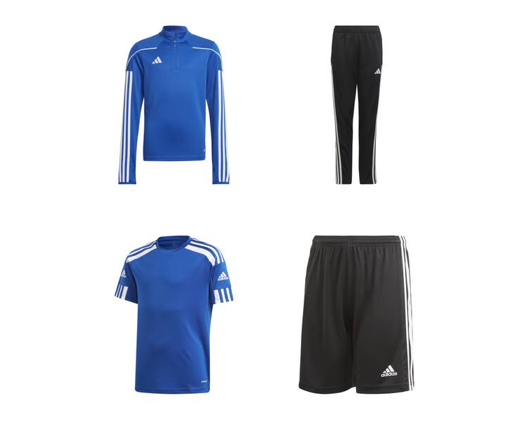
Träningskläder
LSSK har samarbete med Intersport som tillhandahåller träningskläder till ledare och spelare till bra priser.
Det handlar om vindsställ, t-shirts, shorts, strumpor, mjukoveraller, väskor etc. som man kan köpa med LSSKs klubbmärke tryckt på. Det är rabatterade priser och klubbmärket ingår som tryck men sedan kan man även köpa till tryck med namn om man vill.
Det går också att beställa dessa träningskläder online, på intersports hemsida.
https://team.intersport.se/lekeryd-svarttorps-sk

Slide 13
Lagkassa & Sponsring
En lagkassa används av lagen själva, till utvalda aktiviter, t.ex cuper, träningsläger och roliga aktiviteter.
För att utöka lagkassan kan lagen själva bestämma aktivitet.
Några exempel kan vara:
Sälja Restaurangchansen
Sälja New Body
Sälja kakor
Sälja kaffe
Städa områden
Sponsring av företag till exempelvis matchställ.
Vi behöver sponsorer, och även er hjälp med att hitta dem ☺
Kontakta Malin om ni har något företag som kan hjälpa till!

Slide 14
Kommande säsong - 2025
Träningar 1-2 gånger i veckan, från april/maj – oktober. Träningsuppehåll under sommaren. Eventuellt inomhusträning vintertid
Spel 5 mot 5
Delta på 2-4 cuper. Två på våren och två på hösten.
2 tränare till pojkar -17, en admin till flickor -17
Eventuellt hopslagning med äldre/yngre lag beroende på spelarunderlag.

Slide 15
Feedback och önskemål
Vi gör detta tillsammans för våra barn!
Önskemål och synpunkter
Feedback till oss ledare
Kommunikation?

Slide 16
Tack för att ni tog er tid!
Mer information om föreningen, händelser, kalender finns på
https://www.lssk.nu/
Information om träningar, matcher och anmälningar finns på laget som app eller på webbsidan https://www.laget.se/

